Slide 1
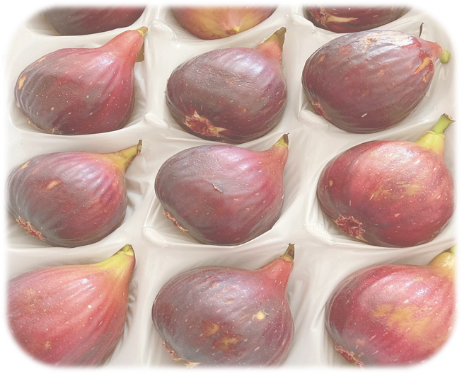

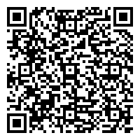
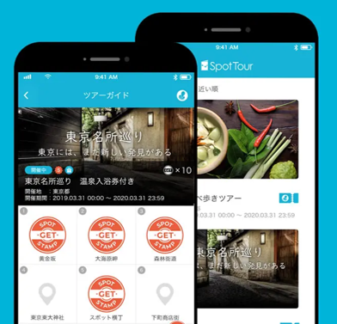
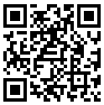
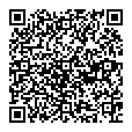



大阪産(もん)デジタルスタンプラリー
～南河内いちじく巡り～
参加事業者募集
●概要
・大阪府では南河内産いちじく^{*1}の認知度向上に向け、デジタルスタンプラリーを開催します。
・参加者は無料スマホアプリ「SpotTour」を使用するため、スタンプ台等の設置は不要です。
・スタンプラリーの条件達成者には抽選で素敵な景品をプレゼント。こちらには参加店舗からの協賛品もお願いしたいと考えていますので、ぜひ協賛にもご協力ください。
●スタンプラリー開催期間
令和７年８月２８日（木）～１０月１３日（月） （４７日間）
●参加事業者募集期間
令和７年５月１６日（金）～６月２０日（金）
●募集条件
南河内地域周辺において、開催期間中に南河内産いちじくの生果や加工品、料理、スイーツ等を販売する事業者（南河内産いちじくの提供や販売等は、開催期間中の一部でも可）
※応募多数の場合は、出店事業者の調整をさせていただく場合がありますので、その点ご了承ください。
●参加にあたってのお願い
・アプリに登録するための情報（店舗情報や販売商品の説明、紹介用の写真、動画等）の提供
・景品となる協賛品提供への協力
（※景品提供は必須ではありませんが、協力いただいた際にはSNS等で優先的に紹介します）
・府が作成するチラシ等の設置、インスタグラム等ご自身のSNSで本イベント周知への協力
●応募方法
裏面に必要事項を記入のうえ、送付先へ提出ください。
もしくは大阪府行政オンラインシステム（右QRコード）により応募ください。
*1 本イベントにおいて「南河内」とは、富田林市、河内長野市、松原市、羽曳野市、藤井寺市、大阪狭山市、太子町、河南町、千早赤阪村を指します。
※本イベントにおける「南河内」とは、「富田林市、河内長野市、松原市、羽曳野市、藤井寺市、大阪狭山市、太子町、河南町、千早赤阪村」を指します
■イベントの広報について
・本イベントの内容や参加店の情報、提供される景品、期間中のイベント等
を、大阪府のホームページやＳＮＳ等で順次紹介予定
○大阪府南河内農と緑の総合事務所ホームページ
○大阪府南河内農と緑の総合事務所公式インスタグラム
https://www.pref.osaka.lg.jp/o120170/
minamikawachinm/m_index/f_ichizikustamp.html
↑ SpotTourについてはこちら
https://www.instagram.com/osk_minamikawachi_nm/
～問い合わせ先～
大阪府南河内農と緑の総合事務所 農の普及課・地域政策室
Tel：0721-25-1131（内線：268、272）
Mail：minamikawachinotomidori-g03@sbox.pref.osaka.lg.jp
minamikawachinotomidori-g04@sbox.pref.osaka.lg.jp

Slide 2

大阪産(もん)デジタルスタンプラリー
～南河内いちじく巡り～
事業者出店申込用紙
必要事項をご記入のうえ、令和７年６月20日（金）までに、下記宛先まで
メールもしくはFAXにてお送りください。
申込日 月 日
申込者名 | (フリガナ)
申込者連絡先 | (電話番号)
 | (メールアドレス)
屋号又は店舗名* |  | 店舗 電話番号*
店舗住所*
店舗SNS等* | 有（ HP ・ Instagram ・ facebook ・ X ） ・ 無
店舗SNS等での 情報発信 | 可 ・ 否
販売品目*（南河内いちじくを使用）
協賛品* （景品提供） | 無 ・ 有（ ）
協賛品の提供方法 （予定） | 店舗で引き渡し ・ 店舗から郵送 ・ その他（ ）
※本イベントの情報について、発信可能かどうかご記入ください。
※数量等、内容がわかるようにご記入ください。
以下について確認後、チェックのうえ、送付をお願いします。
□ 私は、「大阪産（もん）デジタルスタンプラリー ～南河内いちじく巡り～」の参加事業者として申し込みます。 □ 本イベントで使用する画像や動画提供、及び店舗情報（*印部分）を府HP、SNSに掲載することに同意します。 □ 大阪府暴力団排除条例による反社会的勢力のいずれにも該当しません。
申込用紙送付先
大阪府南河内農と緑の総合事務所 農の普及課 松井
地域政策室 増本
Tel：0721-25-1174 Fax：0721-25-0425
Mail：minamikawachinotomidori-g03@sbox.pref.osaka.lg.jp
minamikawachinotomidori-g04@sbox.pref.osaka.lg.jp

